Slide 1
3月度MEO対策 月次レポート
Googleマップ上での表示・行動分析ご報告
3ピース香川 様

Slide 2
3月対策キーワード順位ご報告
【現状】
3月のキーワード順位は全体的に安定しており、「高松 不用品回収」「高松 遺品整理」などの主要キーワードで1位〜3位の上位表示が多く見られました。その他の関連キーワードについても4位〜10位前後で推移しており、幅広い検索ワードで表示されている状態です。日によって多少の変動はあるものの、大きく順位を落とすことは少なく、安定した露出ができています。
【分析】
主要キーワードで継続的に上位表示できていることから、MEO対策の効果がしっかり出ている状態です。特に地域名＋サービス名の検索で強さが出ているため、実際に依頼を検討しているユーザーに見つかりやすくなっています。今後は口コミや投稿をさらに強化することで、より多くのキーワードで上位表示を狙える非常に良い状況です。

Slide 3
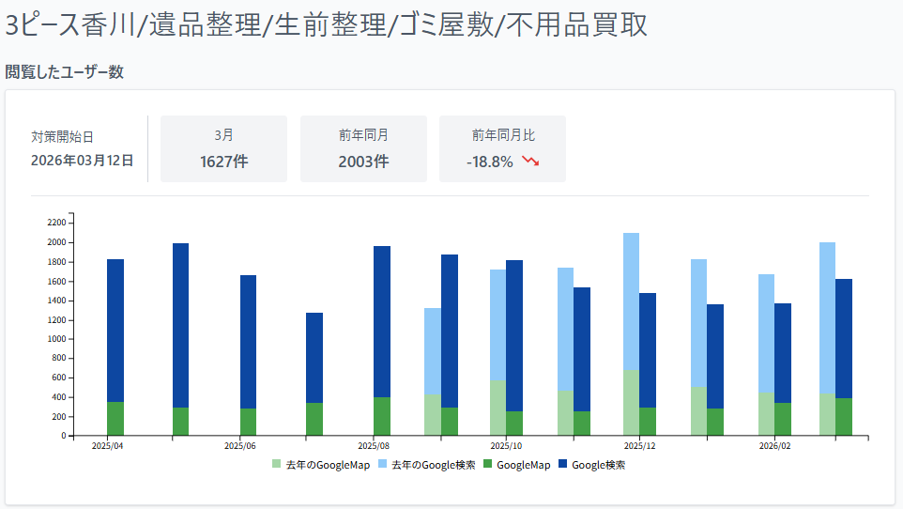
閲覧したユーザー数
【現状】
3月の閲覧ユーザー数は1,627件となり、前年同月の2,003件と比較すると-18.8%と減少しています。ただし月別推移を見ると、全体的に1,500件〜2,000件前後で推移しており、大きく崩れているわけではありません。Google検索からの流入も引き続き多く、検索結果上での露出は継続できている状態です。
【分析】
閲覧数は前年より減少していますが、検索需要の波や競合の影響もあるため一時的な変動の範囲と考えられます。重要なのは表示自体は維持できている点です。MEO対策としては安定した露出ができているため、今後は投稿や口コミの強化によって再度閲覧数を伸ばしていく余地が十分にあります。

Slide 4
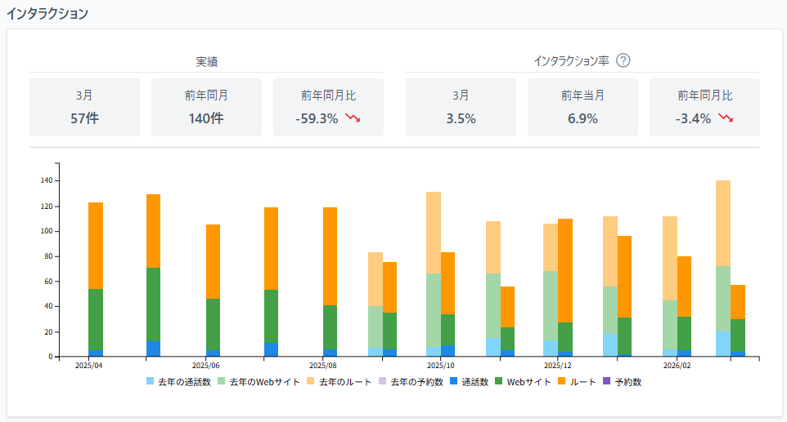
インタラクション数
【現状】
3月のインタラクション数は57件となり、前年同月の140件と比較して-59.3%と減少しています。また、インタラクション率も3.5%と前年の6.9%から低下しています。閲覧数の減少に加えて、ユーザーの行動数も減少しているため、やや反応が弱くなっている状態です。
【分析】
この数値から、表示はされているものの行動につながる割合が低下していることが分かります。原因としては競合の増加や、店舗情報の魅力度不足などが考えられます。対策としては写真の充実や口コミの強化、投稿の継続を行い、ユーザーに選ばれる情報発信を強化することで改善が見込めます。

Slide 5
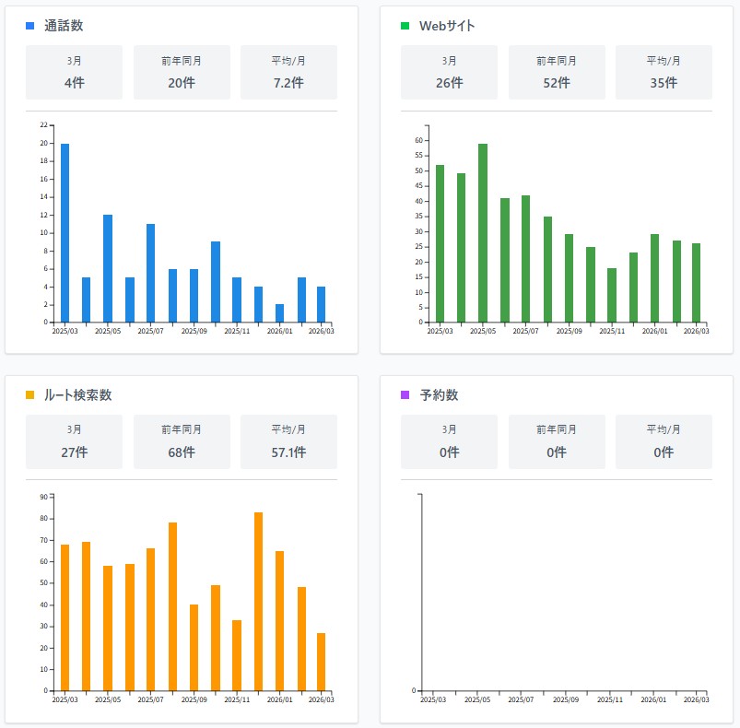
ユーザー行動データ（来店・売上に直結）
【現状】
3月の内訳は、通話数4件（前年20件）、Webサイトクリック26件（前年52件）、ルート検索27件（前年68件）、予約数0件となっています。すべての主要指標で前年を下回っており、特にルート検索や通話数の減少が目立ちます。実際の来店や問い合わせにつながる動きが弱くなっている状態です。
【分析】
行動数の減少はありますが、これは改善可能なフェーズです。現在は表示は維持できているため、ユーザーに選ばれる情報作りを強化することが重要です。具体的には口コミ数の増加や評価改善、施工事例などの写真投稿を行うことで信頼性を高め、行動につなげていくことができます。適切に改善を行えば再度数値は伸びる状態です。

